Slide 1


手势密码触屏行为模式的分析及其应用研究
指导老师：丁志军 教授
答辩人：吴宇皓
学号：1333757
同济大学电子与信息工程学院
Notes:
题目需要再拟
备选1：基于手势密码触屏行为的用户认证研究

Slide 2
研究框架
研究背景
文献综述
研究问题
研究内容
► 构想思路
► 总体架构
数据采集和预处理
► 数据采集
文献综述
► 数据预处理
► 特征提取
手势密码触屏行为模式的构建和认证
► 总体架构
► 实现方案
► 实验分析
多用户单账号手势密码触屏行为模式构建
► 多用户单账号场景分析
► 多用户单账号手势密码触屏行为模式构建
研究方法
► 实验分析
预期成果与结论
总结与展望

Slide 3
一. 研究背景

Slide 4
研究背景
1.1
移动支付时代来临
移动支付安全缺陷
截至2013年12月底，
中国网民数达6.18亿
手机网民数达5.06亿
手机用户支付规模达1.25亿，占手机网民数量的25%
2014年第一季度，第三方移动交易市场规模达15328.8亿元
安卓签名漏洞：Bluebox公司曝光，该漏洞可以不改变APP数字签名，篡改正常手机应用，进而控制手机
购物与支付类恶意程序：
2013年，360互联网安全中心共截获支付购物类恶意程
序2962个
移动终端更易丢失或被窃取
Notes:
讲这一张PPT分为两张

Slide 5
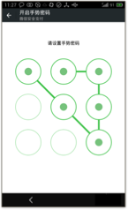
研究背景
1.1
手势密码保护
手势密码缺陷
手势触屏行为认证
对于大多数移动来说，手势密码太过简易，频率较高的简易手势破解起来非常轻松；
而对于复杂的手势，又不利于记忆和操作，用户体验差；
基于用户行为的独有性和不易模仿性，验证用户的合法身份
根据用户在输入手势密码时的触屏行为提取用户行为特征，构建用户行为模型
将基于触屏行为的用户模型，作为用户确认的隐性认证。
Notes:
讲这一张PPT分为两张

Slide 6
二. 文献综述

Slide 7
行为认证-移动端行为认证-手势触屏行为认证
2.1
行为认证——移动端行为认证——手势触屏行为认证
基于对命题的理解和课题技术路线的初步设想，在文献综述过程中选择与行为认证及移动端行为认
证紧密相关的研究或能够为本命题提供理论支持和借鉴的相关学科研究成果
► 行为认证
包括行为特征提取、识别算法以及认证准确性提高等方面研究。行为认证是基于生物特征认证的分支，通常作为附加的隐性认证层来提高认证安全性。键盘行为认证和鼠标行为认证是行为认证的两大代表，不需要额外设备，认证时间短，并且认证效果极佳。行为模式通常使用神经网络、支持向量机、遗传算法等分类模型来构建。关于这一类的分类模型，认证准确性提高研究较为成熟。
► 移动端行为认证
包括对移动端新晋特征择取、基于多种传感器数据采集以及分类模型构建等方面的研究。现阶段移动端基于生物特征的研究更多的集中在指纹、人脸识别、声音识别等基于生理特征的认证。在行为认证方面的研究相对较少，且比较集中在基于位置信息（GPS）、步态等需要持续跟踪采集和认证的特征上。基于虚拟键盘、基于手势触屏等领域的研究尚处于起步阶段。
► 手势触屏行为认证
基于手势触屏行为的移动端认证是一个崭新的研究领域，关于该方向的相关研究工作比较少。现有的不多的研究通常提取基于触屏的压力、接触面积、坐标、速度等特征，进行简单的数据分析和处理。研究仅停留在证明手势触屏行为认证具有可行性。在进一步的识别算法以及认证准确性的提高方面的研究仍很匮乏。
Notes:
行为认证-移动端行为认证-触屏行为认证-滑屏解锁行为认证

Slide 8
三. 研究内容
3.1 构想思路
3.2 总体架构

Slide 9
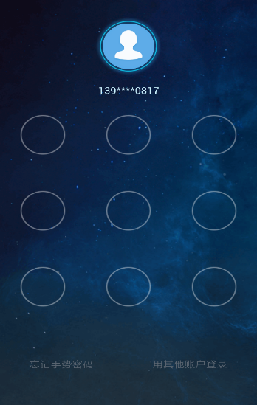
构想思路
3.1
构想思路：
X坐标
Y坐标
压力
速度
手势密码
手势触屏行为模式
时间间隔
接触面积
显性认证
匹配评估
用户认证
隐性认证

Slide 10
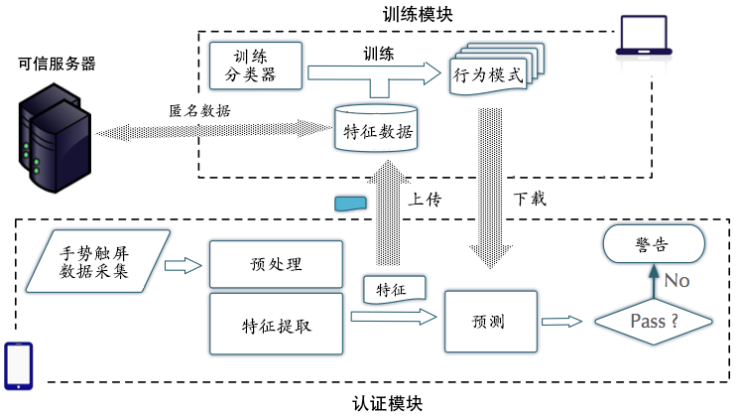
总体架构
3.2
研究内容：
设计开发Android平台上的数据采集器
提出一种手势密码触屏行为模式构建和认证的方法
提出一种实际应用场景下多用户共用一个账号时的触屏行为模式构建方案

Slide 11
四. 数据采集和预处理
4.1 数据采集
4.2 数据预处理
4.3 特征提取

Slide 12
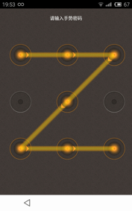
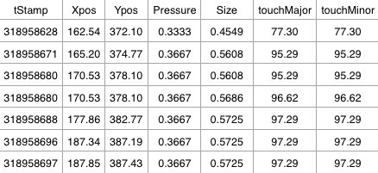
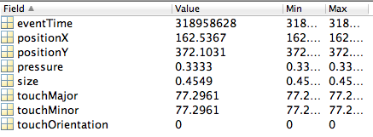
数据采集
4.1
数据采集：
采集器基于Android平台
采集时间戳、X坐标、Y坐标、压力、接触面积、接触面积长轴和短轴
采集到的数据以JSON格式保存
通过MATLAB对JSON格式数据进行解析，结果如右下角图所示

Slide 13
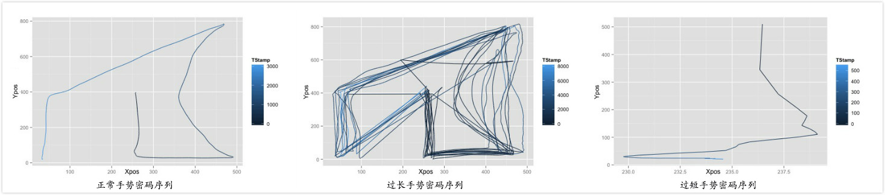
数据预处理
4.2
数据清理：
设置过滤规则：将手势密码序列长度超过平均长度一倍的或者序列长度不足平均长度一半的数据视为无效数据，从数据集中剔除。
归一化：
不同的特征有不同的量纲，且不同量纲的特征对应的数值差距特别明显。
采用min-max标准化，其转换公式如下所示：

Slide 14
特征提取
4.3
特征提取：
从原始数据中提取特征，一系列的特征组成特征向量来表示一次手势触屏行为。
► 连续型特征：随时间不断变化的手势触屏特征。比如压力，速度等。
► 离散型特征：反应手势触屏行为全局性能的特征。比如时间间隔，压力的平均值等。
 | 触屏特征类别 | 手势触屏特征
连续型特征 | 原始数据类 | X坐标、Y坐标、压力、接触面积随时间变化
 | 二次挖掘类 | 速度、加速度随时间变化
离散型特征 | 整体类 | 总时间、采集点的个数
 | 方差类 | 连续型特征的方差
 | 均值类 | 连续型特征的均值
 | 特殊类 | 连续型特征的最大值、最小值

Slide 15
五. 手势密码触屏行为模式的构建和认证
5.1 总体架构
5.2 实现方案
5.3 实验分析

Slide 16
总体架构
5.1
总体架构：
预处理模块
特征距离向量集构建模块
训练/测试模块
预处理模块
训练/测试模块
原始数据
SVM分类模型
行为模式
预测
训练集
数据清理
Pass?
归一化
获取特征距离向量集
测试集
NO
特征提取
获取参照集
异常
特征距离向量集构建模块

Slide 17
实现方案
5.2
距离计算算法：
► 曼哈顿距离：计算离散型特征间的距离
► DTW算法：计算连续型特征间的距离
参照集向量计算：
Step1: 随机取用户训练集的10个手势密码行为特征向量
Step2: 通过距离计算算法依次计算每个行为特征向量到其余行为特征向量的距离和
Step3: 到其余行为特征向量距离和最小的向量为参照集向量
特征距离向量计算：
Step1: 计算参照集向量
Step2: 通过距离计算算法，依次计算行为特征向量与参照集向量对应特征间的距离，结果即为特征距离向量
训练/测试分类器：
► SVM(支持向量机)
► SVM参数优化
小样本
二分类
高维模式识别

Slide 18
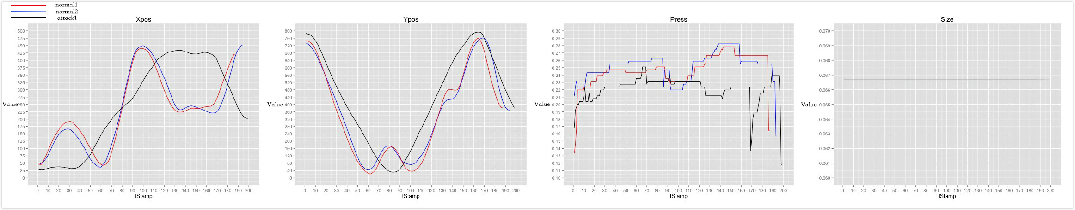
实验分析
5.3
实验环境和数据：
在mac操作系统上的MATLAB2012b平台上进行模拟实验
该数据集由德国慕尼黑大学的Alexander De Luca教授提供，本实验使用该数据集是方便实验结果与Luca教授的实验结果对比
该数据集采自Android终端，由33名采集者在21天内在各自的手机上完成。总计约4000次手势密码行为数据。
实验1：比较正常用户和异常用户X坐标、Y坐标、压力、接触面积随时间变化曲线的差别。
结论：正常用户间的曲线高度拟合，异常用户与正常用户的曲线存在着明显差异。由此可见，正常用户与异常用户的手势密码行为确实存在着不小的差异。

Slide 19
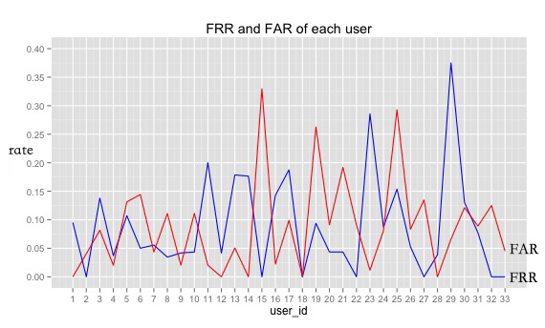
实验分析
5.3
实验2：手势密码触屏行为认证实验
右图为每个用户的FRR和FAR对照图
90%的用户，FRR和FAR均小于20%
70%的用户，FRR和FAR均小于10%
30%的用户，FRR和FAR均小于5%
实验效果不错且稳定！
右表为实验的整体效果
相比数据集来源的Luca教授原文的实验结果，FRR和FAR均有比较明显的提升
 | FRR | FAR
本次实验结果 | 8.76% | 8.85%
Luca教授实验结果 | 19% | 21%

Slide 20
六. 多用户单账号手势密码触屏行为模式构建
6.1 多用户单账号场景分析
6.2 多用户单账号手势密码触屏行为模式构建
6.3 实验分析

Slide 21
多用户单账号场景分析
6.1
前期工作：已完成单用户单账户的手势密码触屏行为模型构建研究工作。
现实场景：存在情侣（两人）、家庭（三人）共用一个手势密码的情形。
多用户单账号场景
来自同一个“家庭”的用户完成同一手势，可通过认证；不属于这个“家庭”的用户完成这一手势，则不能通过认证。

Slide 22
多用户单账号手势密码触屏行为模式构建
6.2
总体架构：
预处理模块
多用户聚类模块
手势密码行为模式构建模块
预处理模块
手势密码触屏行为模式构建模块
原始数据
参照集
获取特征距离向量集
异常
NO
数据清理
特征提取
Pass?
训练集
归一化
用户1
用户2
用户3
模型1
模型2
模型3
SVM分类器
离散行为特征提取
Kmeans聚类器
行为模式
测试集
多用户聚类模块

Slide 23
实验分析
6.3
1部Android手机
3种手势密码
15个采集者(10男5女)
120次手势密码行为
1800条数据

Slide 24
多用户单账号（直接分类效果分析）
6.3
实验1：对多用户单账号混合数据直接使用单用户单账号模型构建方法处理（仅作了两个用户混合数据结果分析，三个用户效果只会更差）
训练参照集向量：取两个用户各5条数据
训练集：取两个用户各10条数据做正样本，取20条同手势其他用户的数据为负样本
测试集：取两个用户各80条数据做正样本，取80条同手势其他用户的数据为负样本
 | FRR | FAR
本实验 | 58.75% | 21.25%
单用户单账号实验 | 9.65% | 8.76%
结论：从实验结果不难发现，直接将多用户单账号混合数据用原有分类模型做，效果极差。（随机判断某个用户是或者不是合法用户的概率，理论上也有50%。）

Slide 25
聚类效果分析
6.3
实验2：对多用户单账号回合数据使用聚类算法，将数据根据来源分类
聚类算法：k-means
特征选取：总时间，采集的数据点个数，X坐标、Y坐标、压力、接触面积、接触面积长轴和短轴的均值、标准差、最大值、最小值，总计26个静态特征
聚类效果评估：Purity=正确分类数占总数据量的比值
实验数据：两个用户所有数据混合（共120*2=240条）以及 三个用户所有数据混合（共120*3=360条）
Password1 | Purity（双用户） | Purity（三用户）
未归一化 | 87.92% | 74.58%
归一化 | 98.96% | 98.40%
手势密码 | Purity（双用户） | Purity（三用户）
Password1 | 98.96% | 98.40%
Password2 | 98.33% | 91.72%
Password3 | 97.21% | 96.92%
总体 | 98.17% | 97.41%

Slide 26
多用户单账号（先聚类再分类处理效果分析）
6.3
实验3：对多用户单账号混合数据先使用聚类算法，再使用分类算法
分类算法：SVM
特征选取：X坐标、Y坐标、压力、接触面积、接触面积长轴和短轴的动态数据
分类效果评估：FRR（漏检率）和FAR（误检率）
实验数据：两个用户所有数据混合（共120*2=240条）以及 三个用户所有数据混合（共120*3=360条）
 | FRR | FAR
password1 | 13.54% | 7.51%
password2 | 17.53% | 7.54%
password3 | 10.51% | 9.01%
多用户单账号（聚类） | 13.86% | 8.02%
多用户单账号（非聚） | 58.75% | 21.25%
单用户单账号 | 9.65% | 8.76%

Slide 27
七. 总结与展望

Slide 28
预期目标
7.1
总结与展望：
总结
进一步工作
设计开发采集器，为后续的各类实验，提供必要的数据支持
提出了一种手势密码触屏行为模式的构建方案。较大幅度的提升了认证的FRR和FAR。
解决了多用户单账号现实场景下手势密码触屏行为模式认证的问题
本文研究的为一次性认证过程，对于登录成功的用户，没有持续性的认证。
本文使用的DTW算法计算连续型特征距离时，耗时太长，会带来认证延迟，有待提高算法效率。
姿势、跨设备等对手势密码认证效果影响的研究。

Slide 29
致谢
感谢我的导师丁志军教授
请各位答辩评委老师批评指正！

